Slide 1


Člověk a krajina – průmyslová krajina
Autor RNDr. Markéta Drábková
Datum: 15. 9. 2013
Gymnázium, Třeboň, Na Sadech 308

Slide 2
Číslo projektu | CZ.1.07/1.5.00/34.0702
Číslo materiálu | VY_32_INOVACE_BIO.kvinta.48_člověk a kraina_průmyslová krajina
Škola | Gymnázium, Třeboň, Na Sadech 308
Autor | RNDr. Markéta Drábková
Název | Člověk a krajina – přelom letopočtu
Předmět | Biologie
Tematická oblast | Ekologie a ochrana ŽP pro SŠ
Šablona | III/2 - Inovace a zkvalitnění výuky prostřednictvím ICT
Ročník | SŠ
Metodický list/Anotace | Zpracováno podle studijního textu pro biologickou olympiádu 2002/2003
Pokud není uvedeno jinak, použitý materiál je z vlastních zdrojů autora

Slide 3
člověk a krajina
Průmyslová krajina

Slide 4
průmyslová krajina
16.-19. století zhoršení klimatu , 30. letá válka, morové epidemie ( migrace a hustota obyvatel bez odpovídající hygieny) – zánik osad, úpadek měst
17. stol. – větší města – specializace - obchod – cestní síť
Po Bílé hoře – scelování panství, šlechtické velkostatky, koordinace, práce s krajinou
,, barokizace“ – poutní místa, boží muka, průhledy, promyšlené trasy, aleje
nové plodiny z Ameriky …

Slide 5
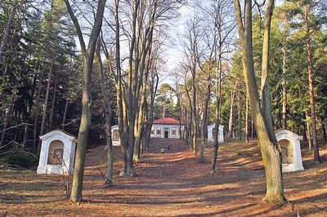

Slide 6
průmysl
hamry ( vodní energie ), železárny, sklárny (dřevěné uhlí) – DŘEVO, DŘEVO, DŘEVO
vorařství, splavňování řek
17.-18. stol. největší odlesnění
Marie Terezie - lesnictví, lesní zákon – sázení lesa, zákaz pastvy – obnovování plochy ( nepřirozené skladby – dodnes důsledky)
Západní Evropa odlesněná

Slide 7
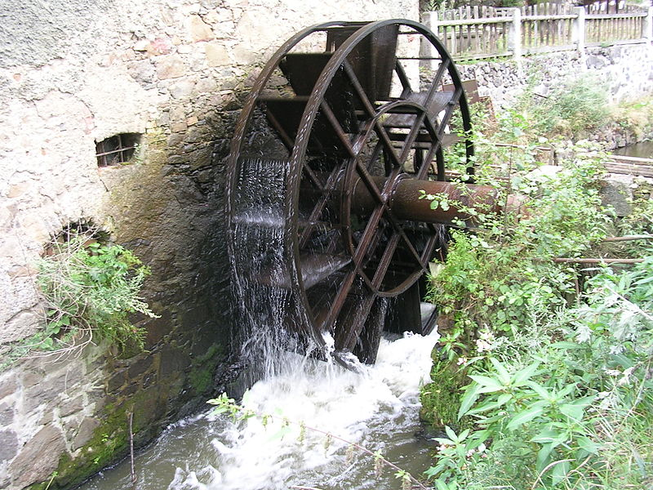

Slide 8
Průmyslová krajina
Stavba silnic, železnic, plavebních kanálů – lomy, tunely, zářezy do krajiny (rozvoj věd – paleontologie, geologie, kartografie…)
Povinná školní docházka
Přísun lidí do měst, tovární čtvrtě za hradbami
Jaké domácí zvíře na maso mohli lidé chovat i ve městě?
Jaké domácí zvíře je chované ve městech dnes ?

Slide 9
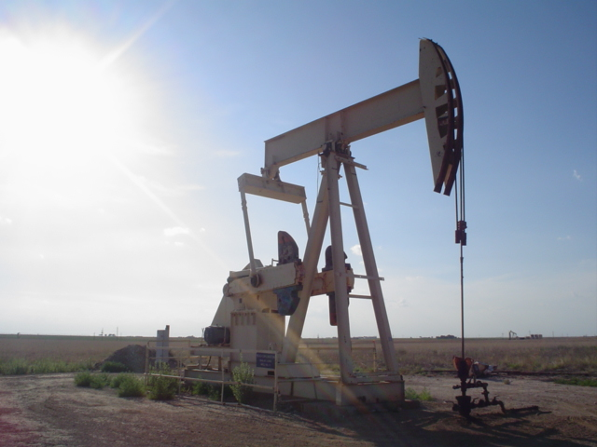
průmyslová krajina
1857/9 1. barel ropy
Mechanizace i v zemědělství, umělá hnojiva, meliorace – těžké stroje, kolektivizace
,, vítězný boj“ s přírodou – škůdci, parazité, povodně…

Slide 10
Zdroje
BLAHUŠ, Petr. www.novinky.cz [online]. [cit. 24.11.2013]. Dostupný na WWW: http://www.novinky.cz/cestovani/160063-brdske-lesy-opradaji-strasidelne-povesti-a-legendy.html
ŠJŮ. www.wikipedia.cz [online]. [cit. 24.11.2013]. Dostupný na WWW: http://cs.wikipedia.org/wiki/Soubor:Vodn%C3%AD_kolo.jpg
WIKIPEDIA. www.wikipedia.cz [online]. [cit. 24.11.2013]. Dostupný na WWW: http://cs.wikipedia.org/wiki/Soubor:Oil_well.jpg
http://www.biologickaolympiada.cz/files/pripravne_texty/PT2002.pdf

